Slide 1
Zintegrowane Inwestycje Terytorialne Aglomeracji Jeleniogórskiej
Wydział Zarządzania Zintegrowanymi Inwestycjami Terytorialnymi Aglomeracji Jeleniogórskiej

Slide 2
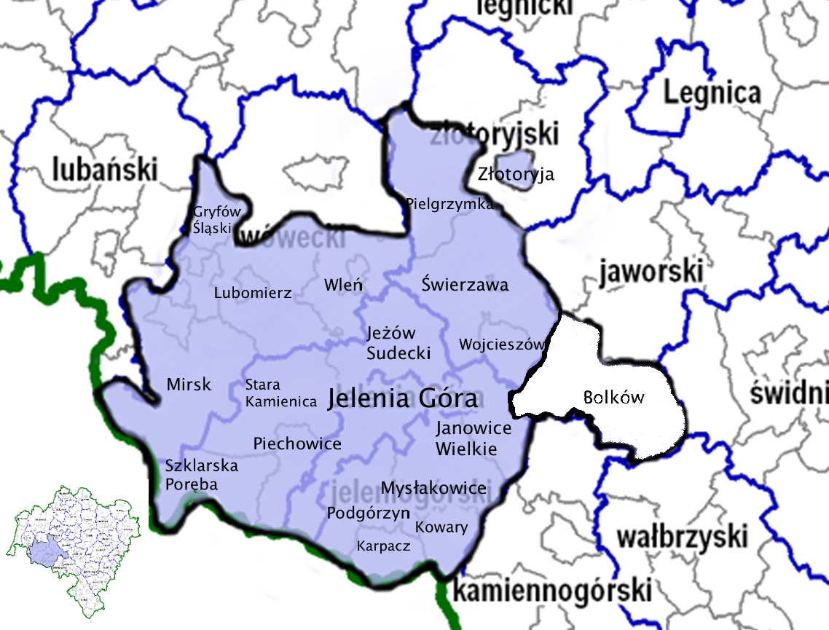
Obszar realizacji ZIT AJ Obszarem realizacji ZIT AJ jest obszar jednostek samorządu terytorialnego, które przystąpiły do Porozumienia w celu wspólnej realizacji ZIT.

Slide 3
Członkowie ZIT AJ
Gmina miejska | Gmina miejsko-wiejska | Gmina wiejska | Miasto na prawach powiatu
Karpacz Kowary Piechowice Szklarska Poręba Wojcieszów Złotoryja | Gryfów Śląski Lubomierz Mirsk Wleń Świerzawa | Janowice Wielkie Jeżów Sudecki Mysłakowice Podgórzyn Stara Kamienica Pielgrzymka | Jelenia Góra

Slide 4
Cel strategiczny ZIT AJ
„Integracja obszaru AJ w spójny organizm wzmacniający swoją konkurencyjność poprzez rozwój dostępności komunikacyjnej i innowacyjnej przedsiębiorczości oraz potencjału turystycznego, przyrodniczego i kulturowego, dla poprawy jakości życia mieszkańców”

Slide 5
Cele szczegółowe ZIT AJ
Stworzenie dogodnych warunków dla inwestycji generujących nowe miejsca pracy w AJ
Dogodna dostępność komunikacyjna i infrastrukturalna AJ
Atrakcyjna dla mieszkańców i przedsiębiorstw przestrzeń AJ
Aktywni zawodowo i społecznie mieszkańcy AJ
Strategia ZIT AJ
DZIAŁANIE 2.6. Wspieranie rozwoju AJ w kontekście zapotrzebowania na energię i ciepło

Slide 6
Kryteria oceny zgodności projektów ze Strategią ZIT AJ Nabór 3.3.3 Efektywność energetyczna w budynkach użyteczności publicznej i sektorze mieszkaniowym – ZIT AJ liczba możliwych do zdobycia punktów (42 pkt), stanowi 50 % wszystkich możliwych do zdobycia punktów

Slide 7
L.p | Nazwa kryterium | Opis znaczenia kryterium | Waga kryterium %
1 | Ocena zgodności projektu ze strategią ZIT AJ | Tak/Nie | n/d
2 | Poprawność doboru wskaźników | Tak/Nie | n/d
3 | Wpływ projektu na realizację Strategii ZIT AJ | Skala punktowa od 0 do 21 | 50 %
4 | Wpływ projektu na realizację wartości docelowej wskaźników monitoringu realizacji celów Strategii ZIT wynikających z Porozumienia | Skala punktowa od 0 do 16,8 | 40 %
5 | Komplementarny charakter projektu | Skala punktowa od 0 do 4,2 | 10%

Slide 8
KRYTERIUM NR 1 Ocena zgodności projektu ze Strategią ZIT
Definicja kryterium
Weryfikacja czy projekt wpisuje się w Strategię ZIT AJ
Opis znaczenia kryterium
TAK/NIE
Kryterium obligatoryjne (kluczowe) – niespełnienie oznacza odrzucenie wniosku

Slide 9
KRYTERIUM NR 2 Poprawność doboru wskaźników
Definicja kryterium
W ramach kryterium będzie sprawdzane czy wybrane wskaźniki produktu i rezultatu odzwierciedlają zakres rzeczowy projektu, a założone do osiągnięcia wartości są realne do osiągnięcia (nie zostały sztucznie zawyżone lub zaniżone)
Opis znaczenia kryterium
TAK/NIE/NIE DOTYCZY
Kryterium obligatoryjne (kluczowe) – niespełnienie oznacza odrzucenie wniosku

Slide 10
KRYTERIUM NR 3 Wpływ projektu na realizację Strategii ZIT AJ
Definicja kryterium
Weryfikowany będzie faktyczny wpływ przedsięwzięcia na minimalizację negatywnych zjawisk opisanych w Strategii ZIT AJ oraz faktyczny wpływ projektu na realizację zamierzeń strategicznych ZIT AJ. Sprawdzana będzie zbieżność zapisów dokumentacji aplikacyjnej z zapisami Strategii ZIT AJ. Ocena w tym aspekcie będzie opisowa i będzie zawierała szczegółowe uzasadnienie dla przyznanej liczby punktów.
Opis znaczenia kryterium
Kryterium punktowe
skala punktowa od 0 do 21

Slide 11
Wyszczególnienie | Projekt realizuje cele Strategii ZIT AJ / znajduje się na liście nadrzędnych przedsięwzięć strategicznych | Wpływ kompleksowego charakteru projektu na realizację Strategii ZIT
(brak wpływu i wpływ nieznaczący) | n/d | n/d
25% maksymalnej oceny (niski wpływ) | O pkt. | n/d
50% maksymalnej oceny (średni wpływ) | Projekt realizuje cele Strategii ZIT AJ, nie znajduje się na liście nadrzędnych przedsięwzięć strategicznych 8 pkt. | Projekt obejmuje dwa budynki na terenie gminy (dotyczy również projektów partnerskich) 2,5 pkt.
100% maksymalnej oceny (wysoki wpływ) | Projekt realizuje cele Strategii ZIT AJ i znajduje się na liście nadrzędnych przedsięwzięć strategicznych 16 pkt. | Projekt obejmuje trzy lub więcej budynków na terenie gminy (dotyczy również projektów partnerskich) - 5 pkt.
Ocena: (max 21 pkt. – 100%) | 16 pkt | 5 pkt

Slide 12
KRYTERIUM NR 4 Wpływ realizacji projektu na realizację wartości docelowej wskaźników monitoringu realizacji celów Strategii ZIT AJ wynikających z Porozumienia
Definicja kryterium
Weryfikowany będzie poziom wpływu wskaźników zawartych w projekcie na realizację wartości docelowych wskaźników Strategii ZIT AJ wynikających z Porozumienia (wskaźników Ram Wykonania i pozostałych z RPO). Regulamin konkursu określa, jakie wskaźniki będą brane pod uwagę przy tym kryterium, a także potwierdza wagę poszczególnych wskaźników oraz progi wartości wskaźnika niezbędne dla przyznania punktów.
Opis znaczenia kryterium
Kryterium punktowe
skala punktowa od 0 do 16,8

Slide 13
Wyszczególnienie | Powierzchnia użytkowa budynków poddanych termomodern. | Efekt. energetyczna: zmniejszenie rocznego zużycia energii pierwotnej w budynkach publicznych | Szacowany roczny spadek emisji gazów cieplarnianych
0 (brak wpływu i wpływ nieznaczący) 0 pkt. | do 200 m² | do 5 000 kWh/r | do 2 Mg/r
25% maksymalnej oceny (niski wpływ) 4,2 pkt. | powyżej 200 m2 do 2000 m² | powyżej 5 000 kWh/r do 100 000 kWh/r | powyżej 2 Mg/r do 28 Mg/r
50% maksymalnej oceny (średni wpływ) 8,4 pkt | powyżej 2000 m2 do 6 000 m² | powyżej 100 000 kWh/r do 350 000 kWh/r | powyżej 28 Mg/r do 98 Mg/r
100% maksymalnej oceny (wysoki wpływ) 16,8 pkt. | powyżej 6 000 m2 | powyżej 350 000 kWh/r | powyżej 98 Mg/r
Waga danego wskaźnika | 29,76 % | 29,76 % | 40,48 %
Ocena: (max 16,8 pkt. – 100%) | 5 pkt. | 5 pkt. | 6,8 pkt.

Slide 14
KRYTERIUM NR 5 Komplementarny charakter projektu
Definicja kryterium
W ramach tego kryterium będzie weryfikowane czy istnieją projekty powiązane ze zgłoszonym projektem, które zostały zrealizowane, bądź są w trakcie realizacji, bądź zostały zgłoszone w ramach tego samego naboru
Projekty te mogą polegać na wykorzystywaniu efektów realizacji innego projektu, wzmocnieniu trwałości efektów jednego przedsięwzięcia realizacją drugiego, bardziej kompleksowym potraktowaniem problemu m.in. poprzez zaadresowanie projektu do tej samej grupy docelowej, tego samego beneficjenta, tego samego terytorium, uzależnienia realizacji jednego projektu od przeprowadzenia innego przedsięwzięcia itd.
Skala punktowa 0 – 4,2

Slide 15
Punktacja
0 | Brak komplementarności
25% maksymalnej oceny 1,05 pkt | Projekt komplementarny z co najmniej jednym projektem
50% maksymalnej oceny 2,1 pkt. | Projekt komplementarny z co najmniej trzema projektami, w tym minimum jednym w ramach naboru
100% maksymalnej oceny 4,2 pkt. | Projekt komplementarny z co najmniej pięcioma projektami, w tym minimum trzema w ramach naboru
Ocena: (max 4,2 pkt. – 100%)

Slide 16
MINIMUM PUNKTOWE Uzyskanie przez projekt minimum punktowego
Definicja kryterium
W ramach tego kryterium będzie sprawdzane czy, projekt otrzymał co najmniej 15% możliwych do uzyskania punktów na tym etapie oceny (6,3 pkt)
Opis znaczenia kryterium
TAK/NIE
Kryterium obligatoryjne (kluczowe) – niespełnienie oznacza odrzucenia wniosku

Slide 17
Waga oceny w zakresie zgodności ze Strategią ZIT AJ
Za spełnianie kryteriów zgodności ze strategią ZIT AJ Wnioskodawca może otrzymać maksymalnie 42 punkty

Slide 18
Wyjaśnienia o charakterze ogólnym publikowane są na stronie internetowej www.zitaj.jeleniagora.pl.
Zapytania w zakresie oceny zgodności projektu ze Strategią ZIT AJ można składać do ZIT AJ:
na adres: zitaj@jeleniagora.pl
telefonicznie: 75 75 46 255 oraz 75 75 46 286

Slide 19
Dziękuję za uwagę

